Slide 1
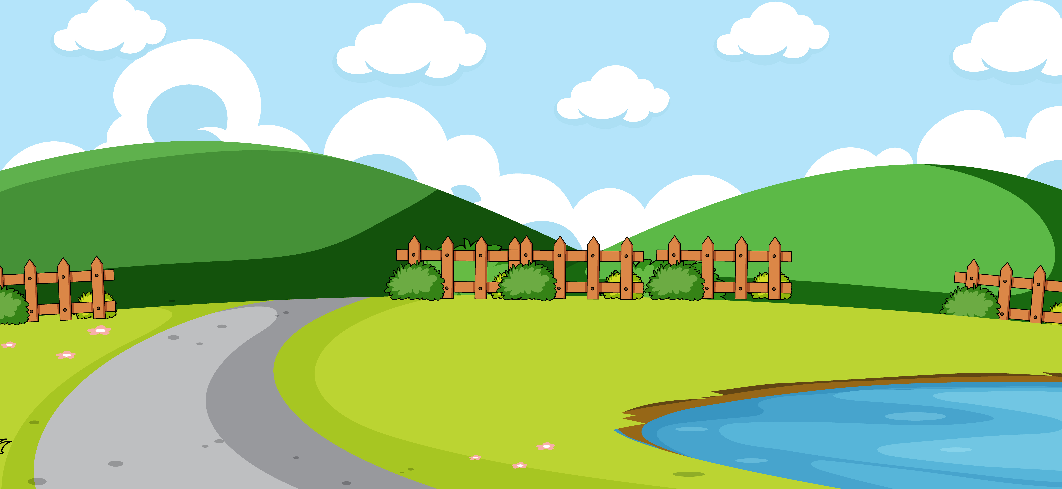
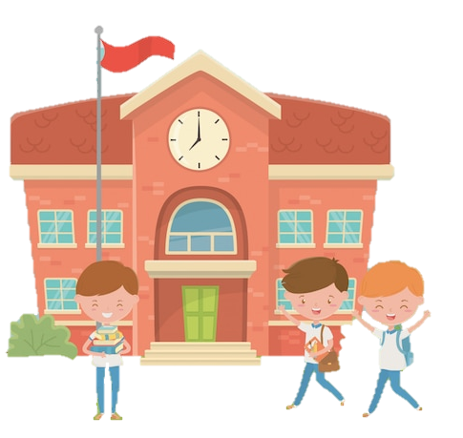

KHOA HỌC 5
BÀI 26: PHÒNG TRÁNH BỊ XÂM HẠI (TIẾT 1)
Notes:
Vừa rồi các em đã học tiết tiếng việt rất sôi nổi và hiệu quả. Đến với tiết học của chúng ta ngày hôm nay rất vinh dự có các thầy cô giáo trong cụm 4 về dự, đề nghị các em nổ một tràng pháo tay nhiệt liệt đón chào.

Slide 2

Notes:
Trước khi vào bài ngày hôm nay chúng ta cùng khởi động nhé.

Slide 3

Notes:
Mỗi ngón tay trong bài hát đều đại diện cho một người thân quyen. Chúng ta tôn trọng họ nhưng cũng có những người chúng ta phải đề phòng. Các em hãy lắng nghe một số câu hỏi của cô nhé

Slide 4
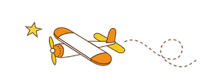



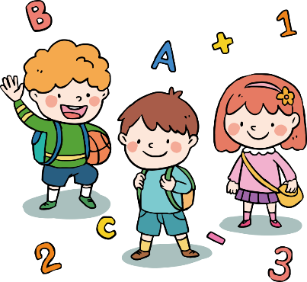
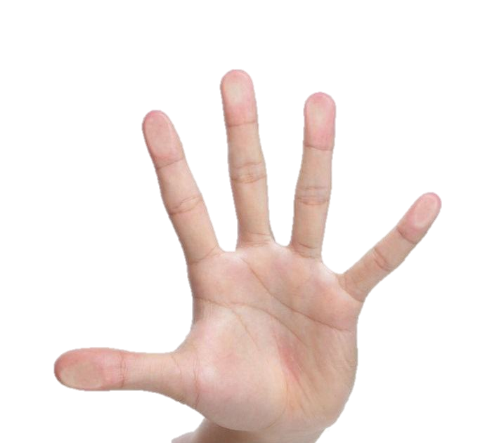
Mỗi ngón tay trong bài hát đại diện cho những ai? Cách ứng xử với những người đó như thế nào?

Slide 5
Những câu hát nào được lặp lại nhiều lần trong bài?

Slide 6
Em hãy kể tình huống em cảm thấy không an toàn mà em đã trải qua hoặc em biết?
Notes:
Cô rất là trân trọng những chia sẻ của các em. Rất mong các em phát huy tích cực trong tiết học này.
Chúng ta cùng đến với Tiết Khoa học: Bài 26 phòng tránh bị xâm hại (tiết 1)

Slide 7


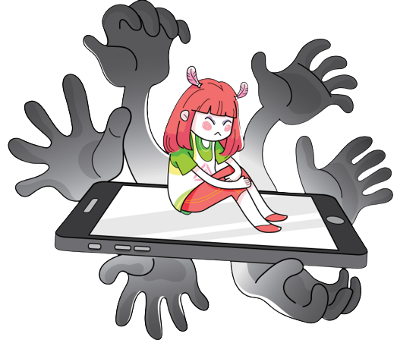
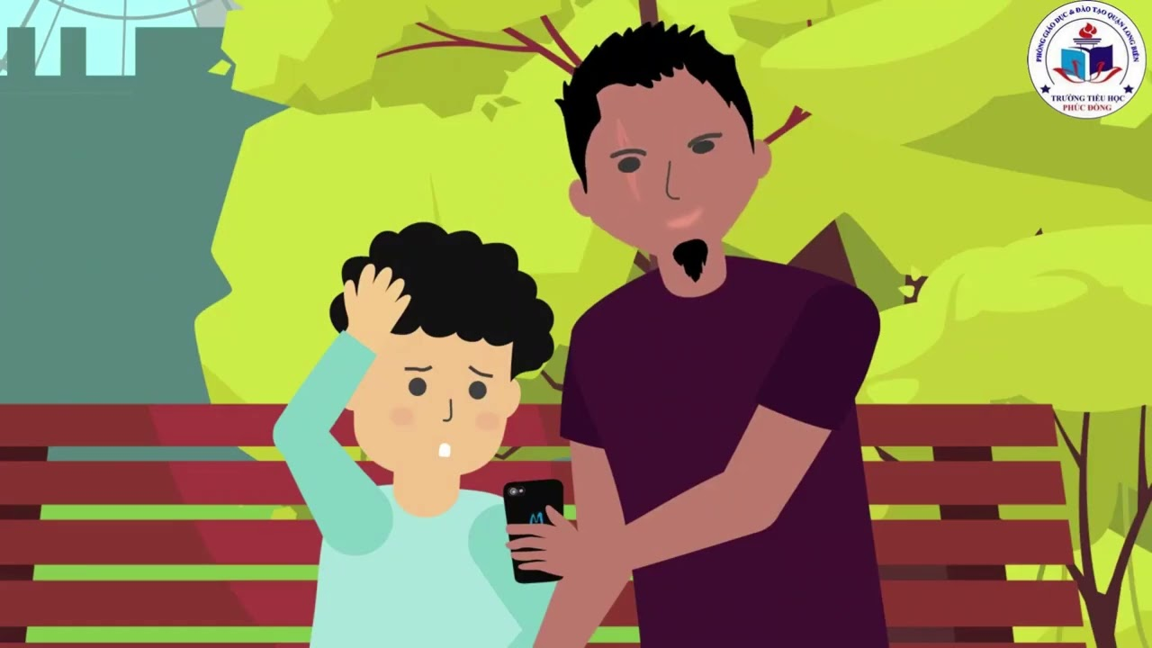
Notes:
Bài học này gồm 4 tiết, hôm nay chúng ta sẽ cùng học tiết 1. Sau tiết học này các cần nắm được các yêu cầu sau:

Slide 8
YÊU CẦU CẦN ĐẠT
Nói được về cảm giác an toàn và quyền được an toàn, bảo vệ sự toàn vẹn của cá nhân và phản đối mọi sự xâm hại.
Nhận diện thông tin an toàn trên môi trường mạng.
Sử dụng các công cụ công nghệ số, thiết bị dạy học hiện đại để tìm kiếm thông tin và phản hồi.
Notes:
Chúng mình cùng đến với hoạt động khám phá

Slide 9
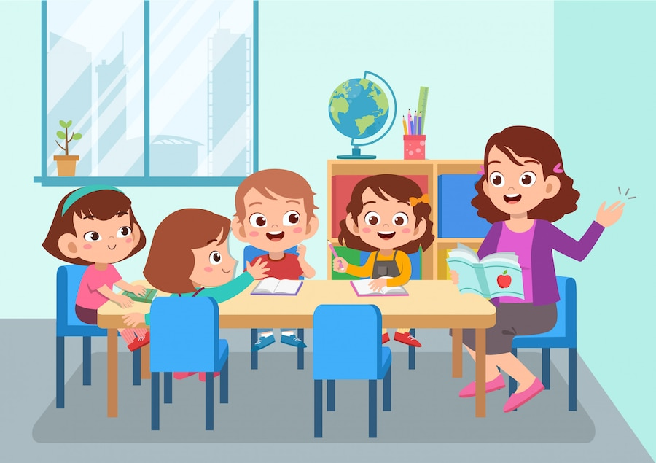


Slide 10



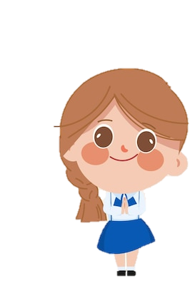
Hoạt động 1: Cảm giác an toàn và quyền được an toàn.

Slide 11
Hãy tìm kiếm thông tin trên internet các từ ngữ miêu tả cảm giác an toàn
Notes:
Các em hãy dùng Ipad tìm kiếm thông tin trên internet các từ ngữ miêu tả cảm giác an toàn.
* Lưu ý khi tìm kiếm thông tin trên mạng internet các em cần vào các trang web chính thống để đảm bảo an toàn.
https://www.mentimeter.com/app/presentation/al3kto8ouia5zbjdhew5zdp24ixs9w5g/edit?question=2nc1sjagn43b

Slide 12





Trong hoạt động hằng ngày, khi có cảm giác an toàn, chúng ta thường cảm thấy vui vẻ, thoải mái, không lo lắng, sợ hãi,...
Hiến pháp Việt Nam quy định “Mọi người có quyền bất khả xâm phạm về thân thể, được pháp luật bảo hộ về sức khoẻ, danh dự và nhân phẩm; Nghiêm cấm xâm hại, hành hạ, ngược đãi, bỏ mặc, lạm dụng, bóc lột sức lao động và những hành vi khác vi phạm quyền trẻ em” (Theo Điều 20, 37 Hiến pháp Việt Nam năm 2013).
Notes:
Chúng mình cùng lắng nghe để nắm chắc thông tin để bảo vệ quyền lợi của chúng ta.

Slide 13
Quan sát và tìm hiểu
Notes:
Bảo vệ quyền lợi cho bản thân là quyền lợi và trách nhiệm của mỗi người. Để giúp các em giải quyết tốt hơn các tình huống chúng ta cùng đến với phần quan sát và tìm hiểu

Slide 14
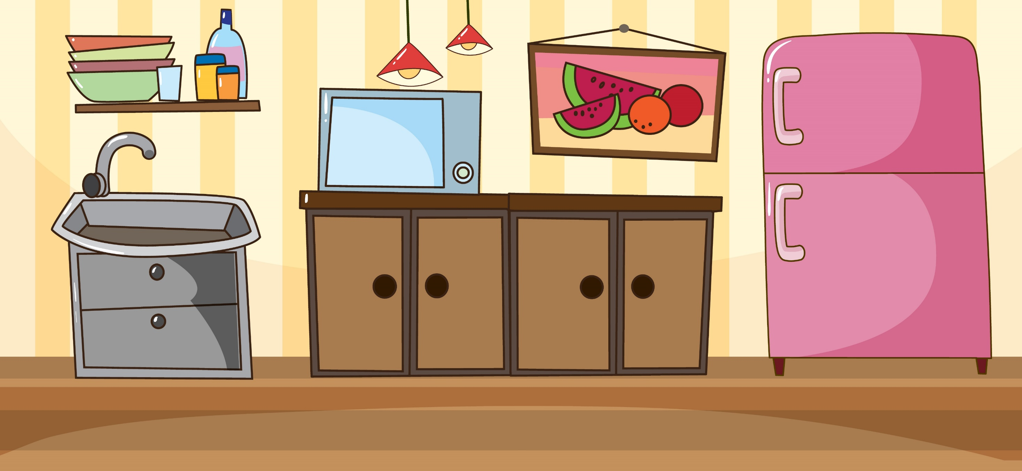
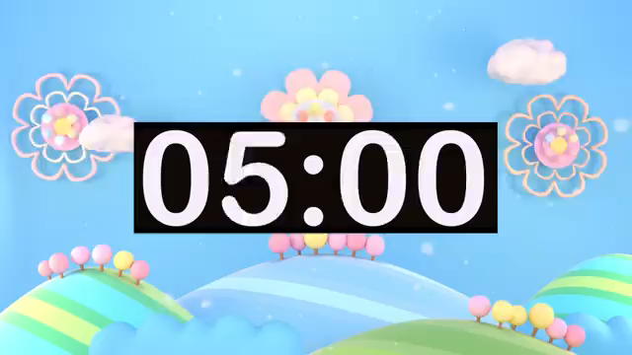
Quan sát hình 1 đến hình 4 và cho biết:
- Những biểu hiện cảm xúc của các bạn trong hình.
- Bạn nào an toàn? Bạn nào đang bị xâm hại đến sự an toàn của cá nhân.
- Theo em, bạn cần làm gì để đảm bảo quyền được an toàn, phản đối mọi sự xâm hại trong những tình huống ở các hình 1, 2, 3, 4?
Notes:
Hãy quan sát 4 tình huống trong SGK suy nghĩ trả lời câu hỏi:
Các em hãy suy nghĩ các nhân, thảo luận kết quả trong nhóm 6 thời gian 5 phút

Slide 15

Chia sẻ trước lớp
Notes:
Qua quan sát cô thấy các nhóm đã chia sẻ rất sôi nổi, hoàn thành nhiệm vụ cô giao. Bây giờ chúng mình cùng chia sẻ trước lớp.

Slide 16
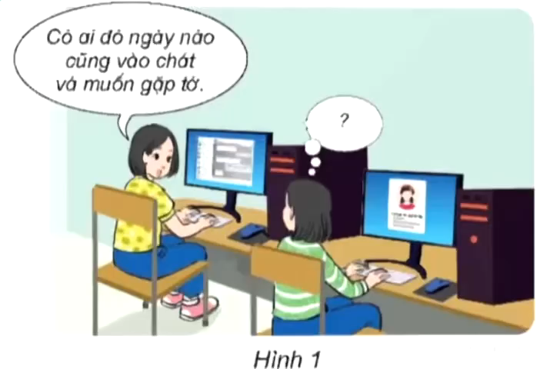
Notes:
Một bạn có vẻ mặt lời nói thể hiện ngạc nhiên, có chút lo lắng… khi một người không quen biết muốn làm quen qua không gian mạng… bị xâm hại, mất an toàn về tinh thần ngay cả khi giao tiếp qua mạng.

Slide 17
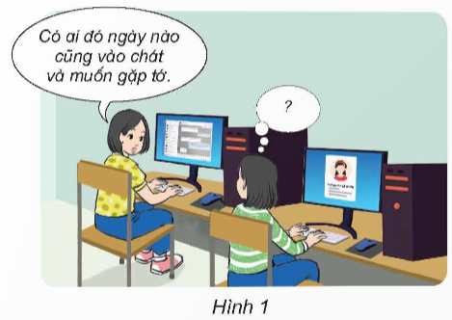
Giữ an toàn trên không gian mạng: không để lộ thông tin, hình ảnh nhạy cảm, không kết bạn với người lạ, không chia sẻ định vị khi đang sử dụng ứng dụng trên mạng, thoát khỏi ứng dụng khi không dùng… Chia sẻ với bố mẹ, thầy cô, người tin tưởng gọi điện đến tổng đài 111... khi gặp các rắc rối.

Slide 18
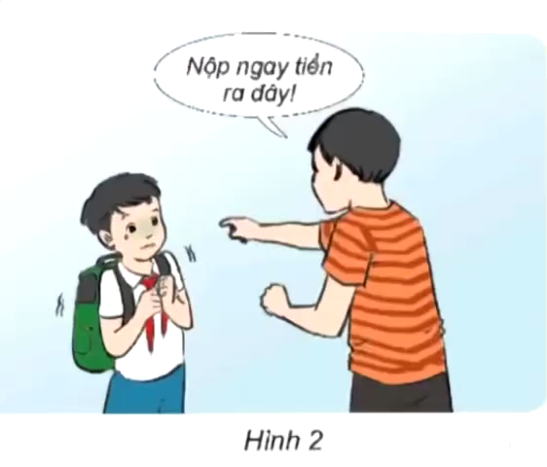
Notes:
Bạn có vẻ mặt sợ hãi, người co rúm lại khi bị một bạn lớn hơn, dọa nạt, trấn lột tiền, bị bắt nạt, bị xâm hại, mất an toàn về tinh thần.

Slide 19
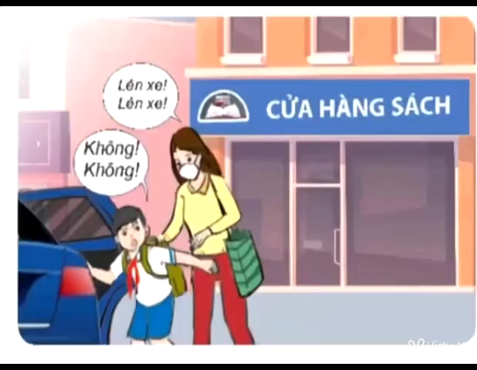
Notes:
Bạn có vẻ mặt khó chịu, thân thể và lời nói phản kháng,.. khi bị một người phụ nữ ép buộc, đẩy lên xe… bị xâm hại đến thân thể.

Slide 20
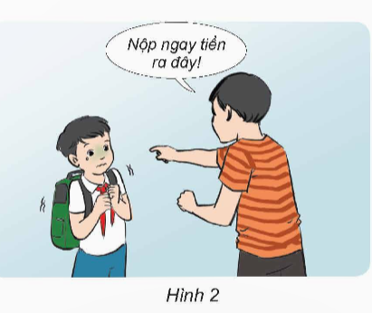
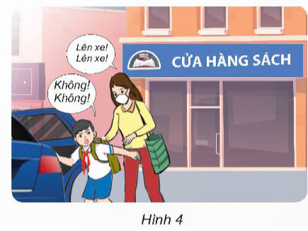
Phản đối sự chiếm đoạt tài sản, sự xâm hại về thể chất và tinh thần: Bình tĩnh không tỏ ra sợ hãi, tìm cách thoát khỏi tình huống đối mặt nguy hiểm, quan sát xung quanh và kêu lên để gây chú ý, tìm kiếm sự trợ giúp; không đi một mình, không được giữ im lặng mà cần chia sẻ với bố mẹ, thầy cô, người tin tưởng.

Slide 21
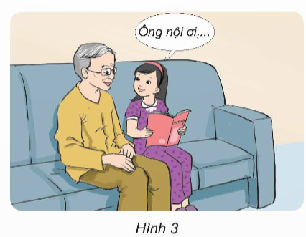
Notes:
Bạn có vẻ mặt rạng rỡ, vui vẻ, thoải mái khi ngồi chơi cùng ông nội cho thấy bạn đang có cảm giác an toàn.

Slide 22
Đảm bảo an toàn của bản thân: không ngồi gần tiếp xúc với người lạ, không phải là người thân trong gia đình, người quen...
Notes:
Theo các em những ai là người cho ta cảm giác an toàn nhất?
Các em nhớ rằng người thân thực sự an toàn là người thân ruột thịt như ông, bà, bố, mẹ. Chúng ta cần cảnh giác với cả những người quen biết đặc biệt khi họ có những hành động làm em cảm thấy khó chịu.

Slide 23



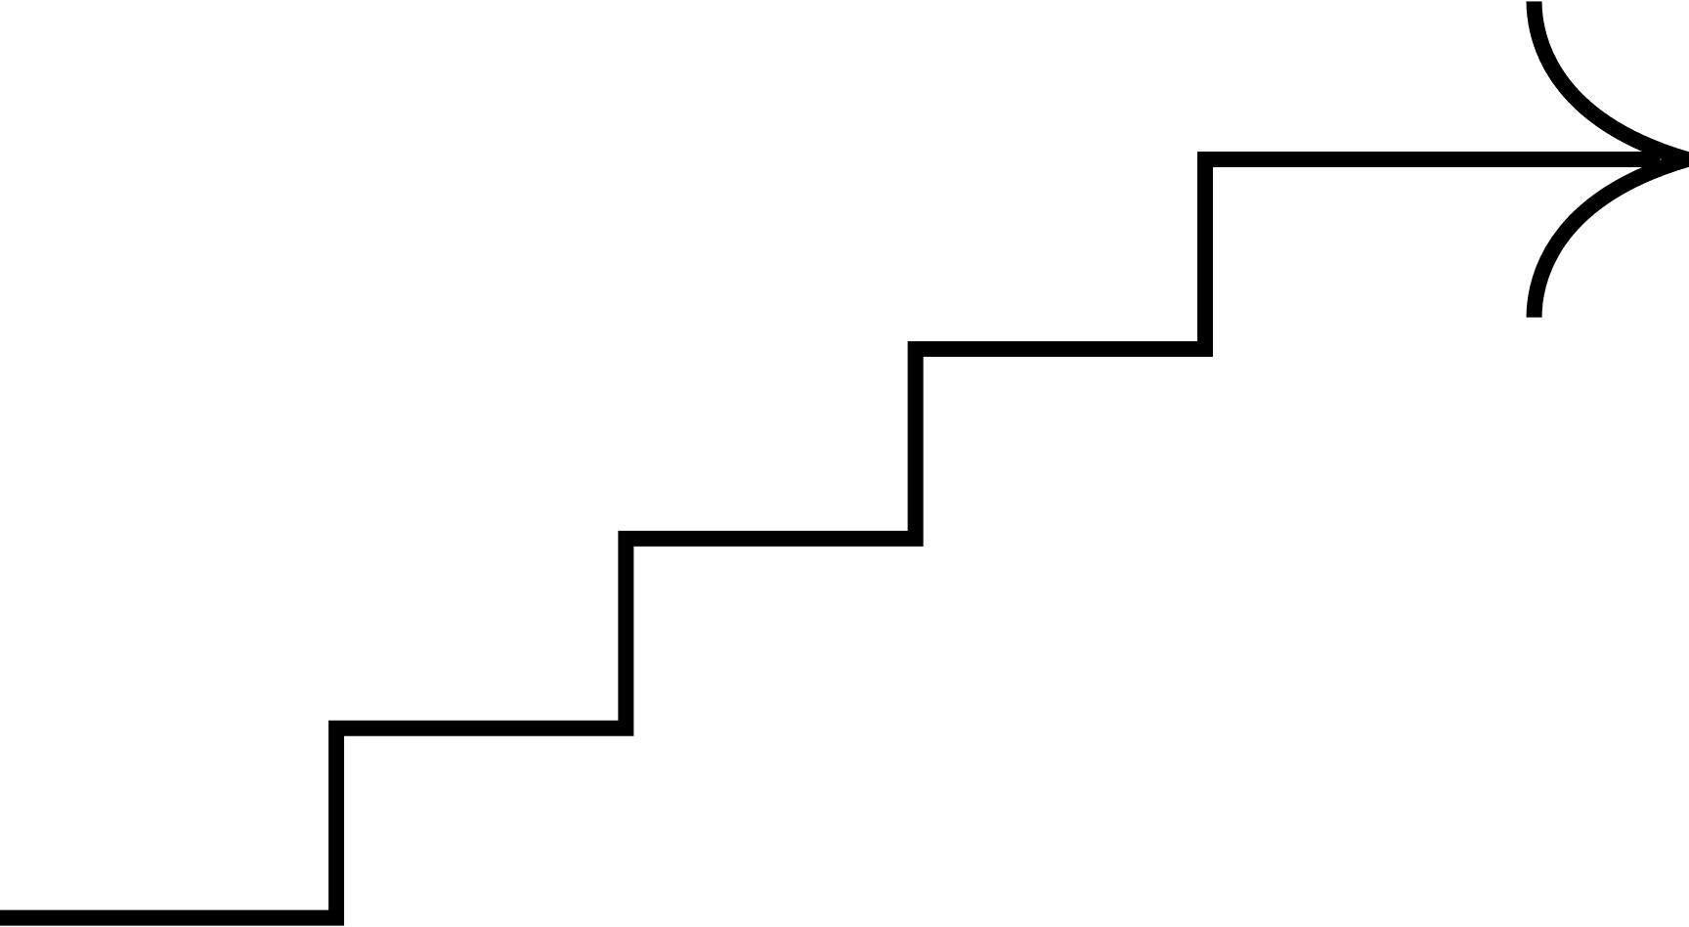

Bị chiếm đoạt tài sản:
Mất tiền, đồ dùng cá nhân hoặc bị ép đưa cho người khác, gây tổn thương cả về vật chất và tinh thần.
Giao tiếp không lời:
Bị bắt buộc xem, nghe hoặc đọc những nội dung, hình ảnh từ người lạ, dù trong cuộc sống hay trên mạng.
Dấu hiệu mất an toàn và việc cần làm để bảo vệ quyền được an toàn:
Cần phản đối, bình tĩnh quan sát tìm cách thoát khỏi tình huống nguy hiểm
Bị ép buộc làm điều không muốn:
Bị buộc thực hiện hành động trái ý mình, ảnh hưởng đến an toàn thể chất và tinh thần.
Notes:
Chúng mình cùng điểm lại các dấu hiệu mất an toàn và việc cần làm để bảo vệ quyền được an toàn.

Slide 24






Notes:
Để giúp các em nắm chắc hơn về các tình huống, chúng ta chuyển sang phần luyện tập

Slide 25
Em hãy liên hệ thực tế nói với bạn về những tình huống em cảm thấy an toàn và không an toàn.
Notes:
Nói cho nhau nghe trong nhóm 6.
Bây giờ chúng ta chia sẻ trước lớp, các nhóm khác lắng nghe, bổ sung
Qua phần chia sẻ cô thấy các em đã phân biệt được các tình huống an toàn và không an toàn rất tốt. Cô khen.

Slide 26
Notes:
Các em có thích chơi trò chơi không?
Bây giờ chúng ta cùng tham gia trò chơi thử tài hiểu biết trên ứng dụng quizziz
Các em hãy quét mã QR trả lời 4 câu hỏi, thi đua xem bạn nào có xếp hạng cao nhất nhé.
https://quizizz.com/join?gc=875989

Slide 27
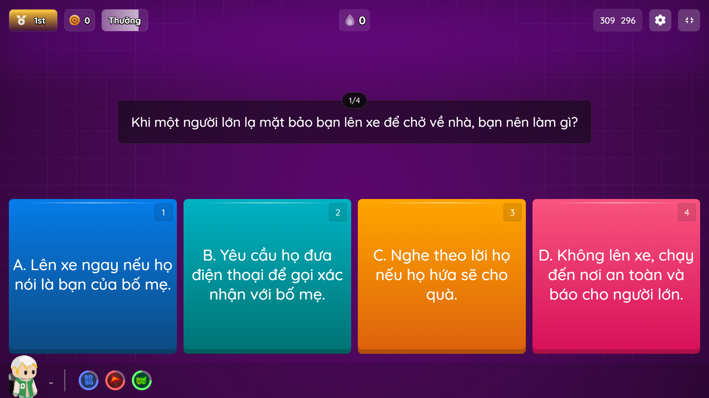
Notes:
Chúng ta cùng xem lại các câu hỏi nhé.

Slide 28
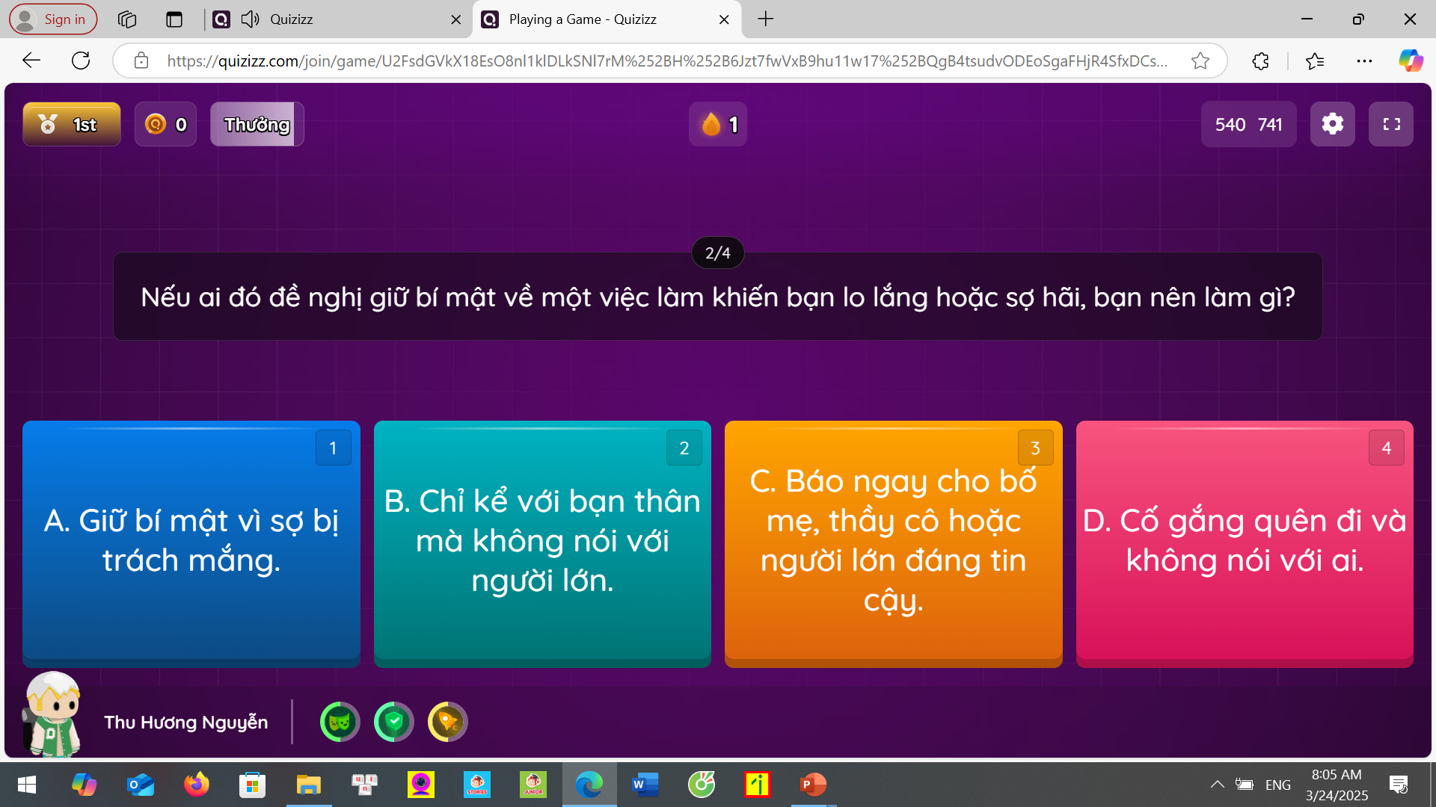

Slide 29
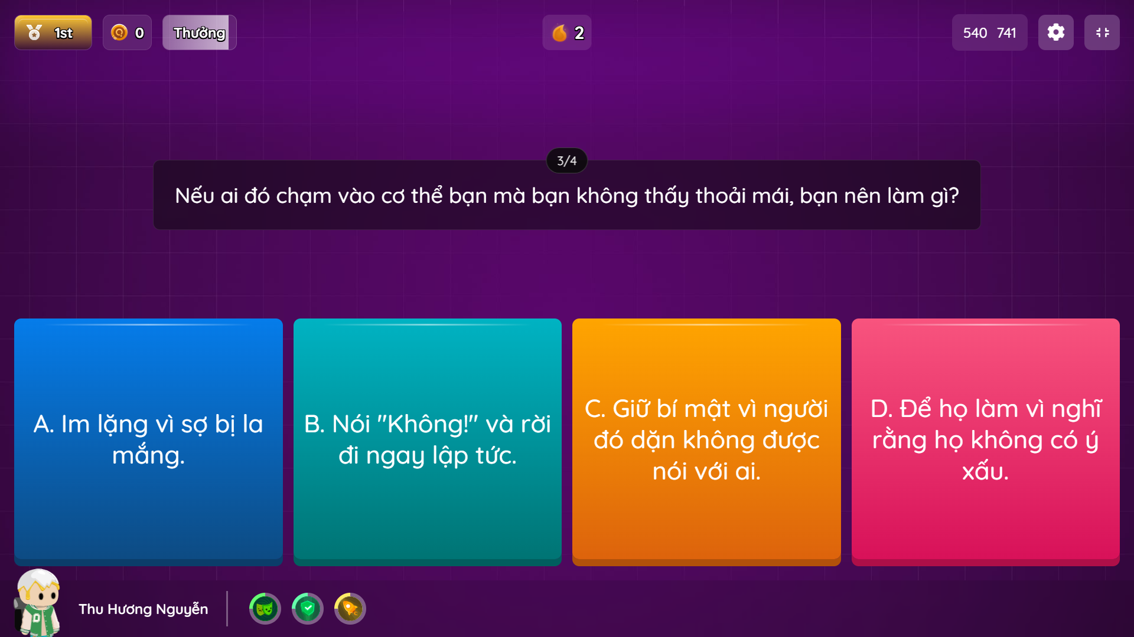

Slide 30
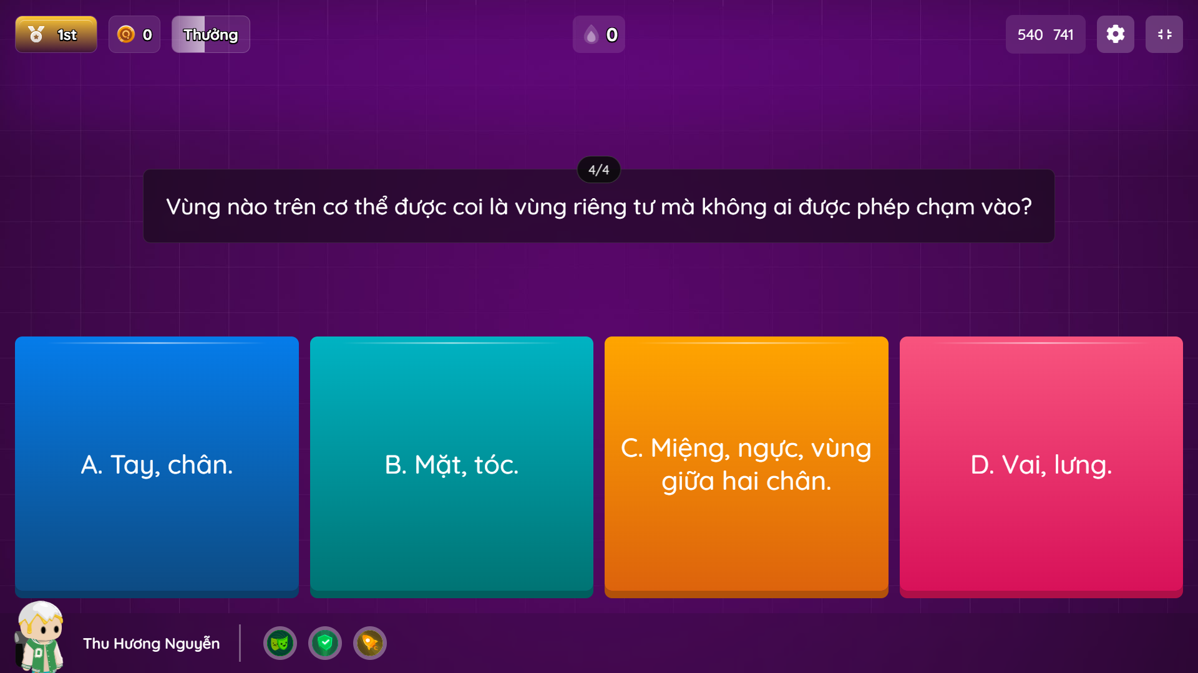
Notes:
Các em đã hoàn thành rất tốt các nội dung học tập. Cô khen cả lớp bằng 1 tràng pháo tay

Slide 31

Notes:
TRước khi kết thúc tiết học, cô có một thử thách nhỏ dành cho các em. Cô đã đưa ra một số nguyên tắc an toàn khi sử dụng mạng internet tuy nhiên cô để trống 1 số chỗ các em hãy suy nghĩ điền từ thích hợp để hoàn thành câu.
https://edulive.net/util/content/rh403z5ps8vmv4bpcmqy?share_code=TC63081974A9092

Slide 32





Notes:
Các em nhớ nhé khi sử dụng mạng internet chúng ta luôn phải tuân thủ 3 không và 3 có để bảo vệ bản thân. Cô mong các em sẽ vận dụng tốt kiến thức này vào cuộc sống hàng ngày. Tiết học hôm nay các em đã học tập sôi nổi, tự tin chia sẻ kiến thức. Các em hãy ghi nhớ những điều đã học hôm nay chia sẻ với người thân và áp dụng vào cuộc sống nhé.

